Slide 1

Obradoiro Micro:bit
02/10/2021

Slide 2
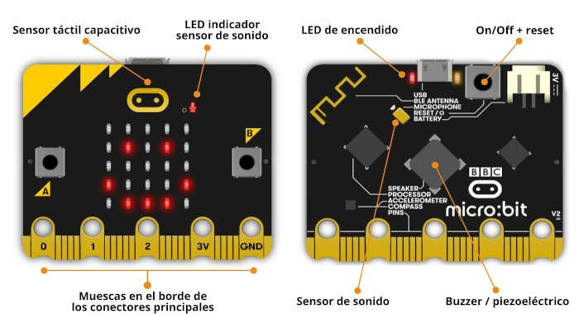

Micro:bit V2

Slide 3
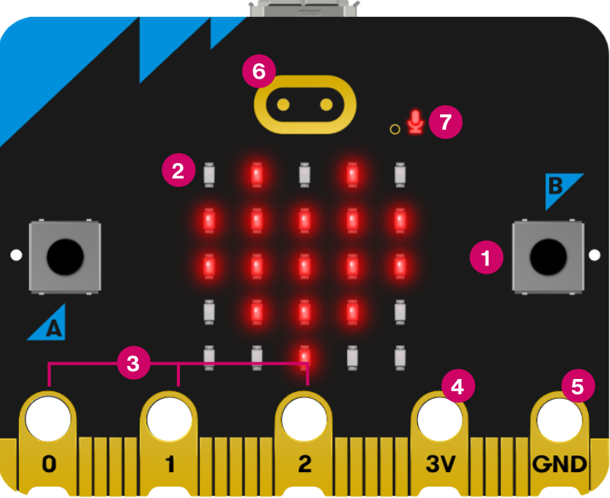
1. Botones
2. Pantalla LED y sensor de luz
3. Pines - GPIO
4. Pin - 3 voltios de potencia
5. Pin - Tierra
6. Logo táctil - nuevo
7. Micrófono LED - nuevo
Micro:bit V2 Parte frontal

Slide 4
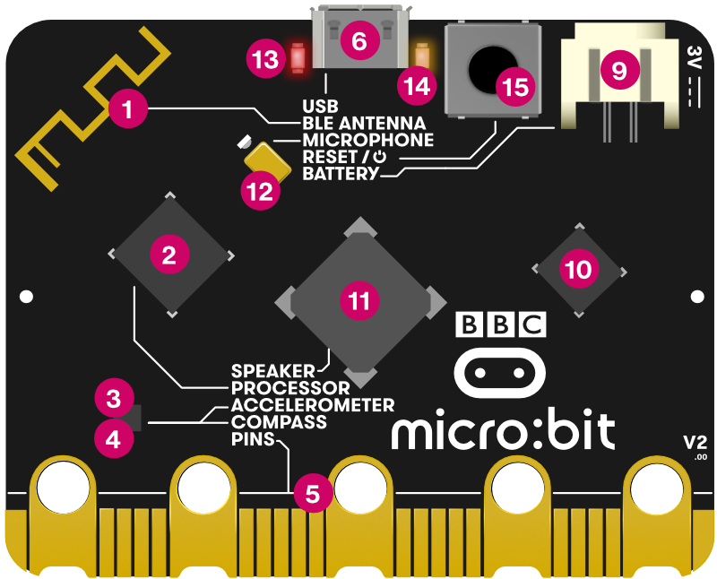
1. Antena de radio y Bluetooth
2. Procesador y sensor de temperatura
3. Brújula
4. Acelerómetro
5. Pines
6. Conector micro USB
7. LED amarillo individual
8. Botón de reinicio
9. Conector de pila
10. Chip de interfaz USB
11. Altavoz - nuevo
12. Micrófono - nuevo
13. LED rojo de energía - nuevo
14. LED USB amarillo - nuevo
15. Botón de reinicio y de encendido - nuevo
Micro:bit V2 Parte trasera

Slide 5
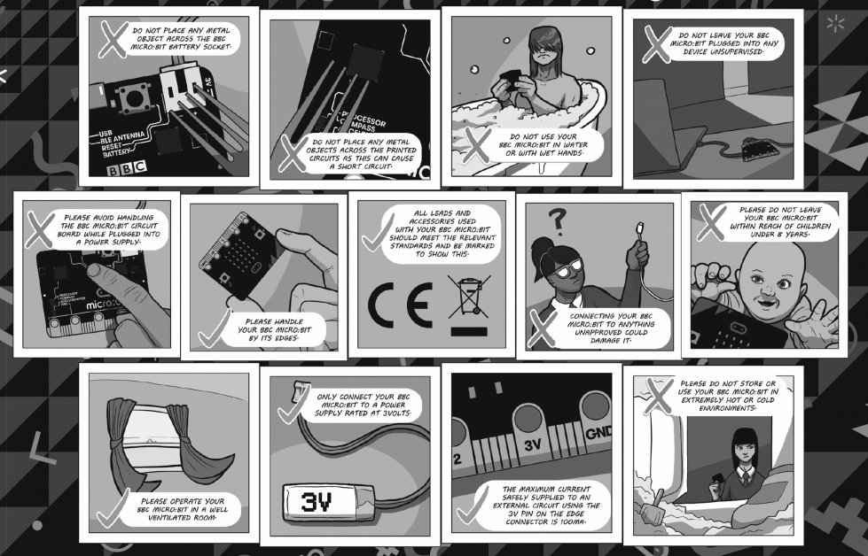

Slide 6
Empecemos...
Conecta la placa Micro:bit al ordenador con el cable USB

Slide 7
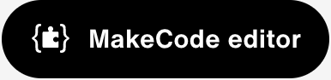
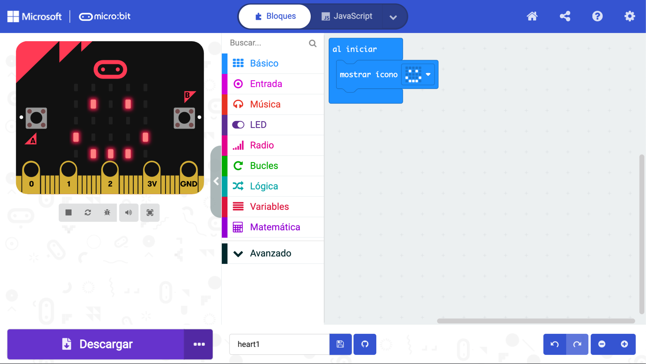
https://codewith.mu/
Scratch

Slide 8
Con el navegador, accede a https://microbit.org/es-es/ y haz click en “Vamos a programar”
Ayuda:
https://microbit.org/es-es/get-started/first-steps/set-up/
Otros:
https://codewith.mu/
Scratch

Slide 9
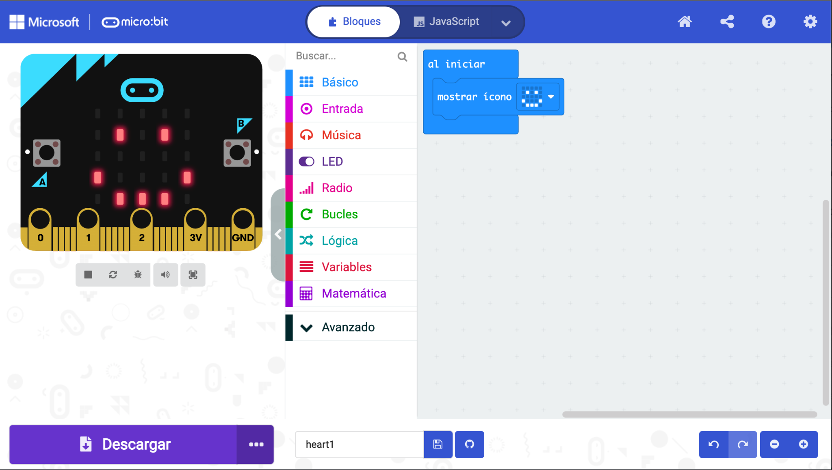

Slide 10
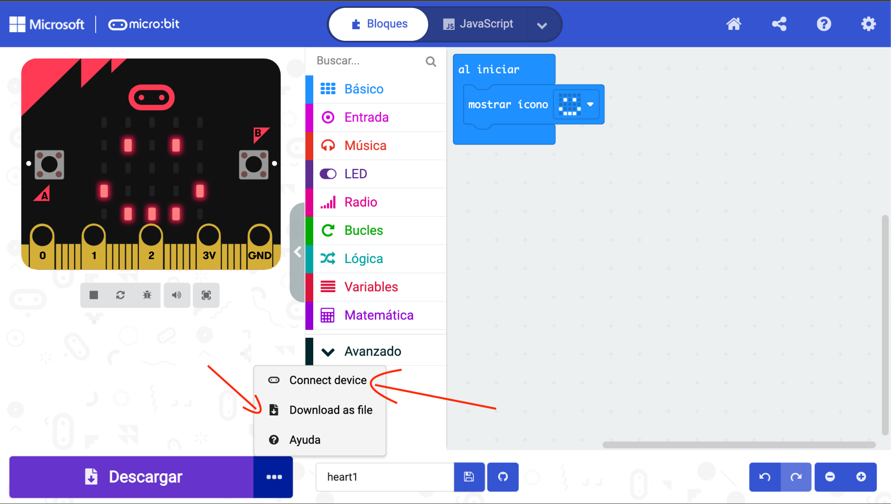
Conectar cable USB

Slide 11
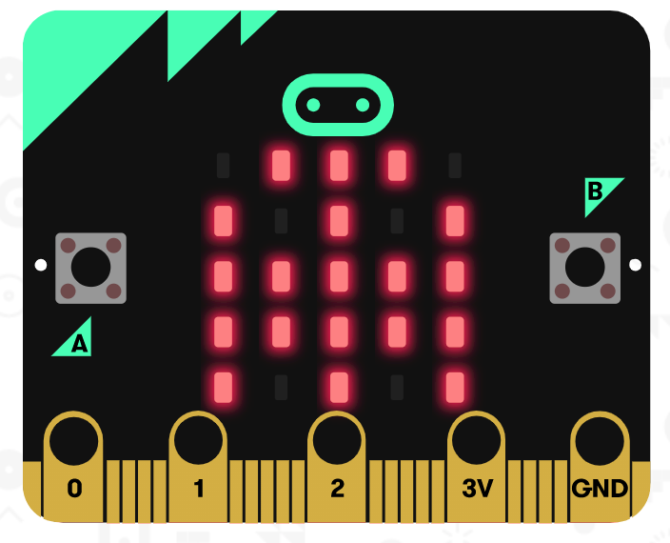
Pantalla Led
Mostrar diferentes imágenes predefinidas
Mostrar imagen personal
Mostrar texto
Mostrar dos imágenes seguidas para siempre

Slide 12
Botones y entrada de datos
1. Botones A y B
2. sensor de luz
3. Pines 0,1 y 2
4. Logo táctil
5. Micrófono LED
Brújula y acelerómetro

Slide 13
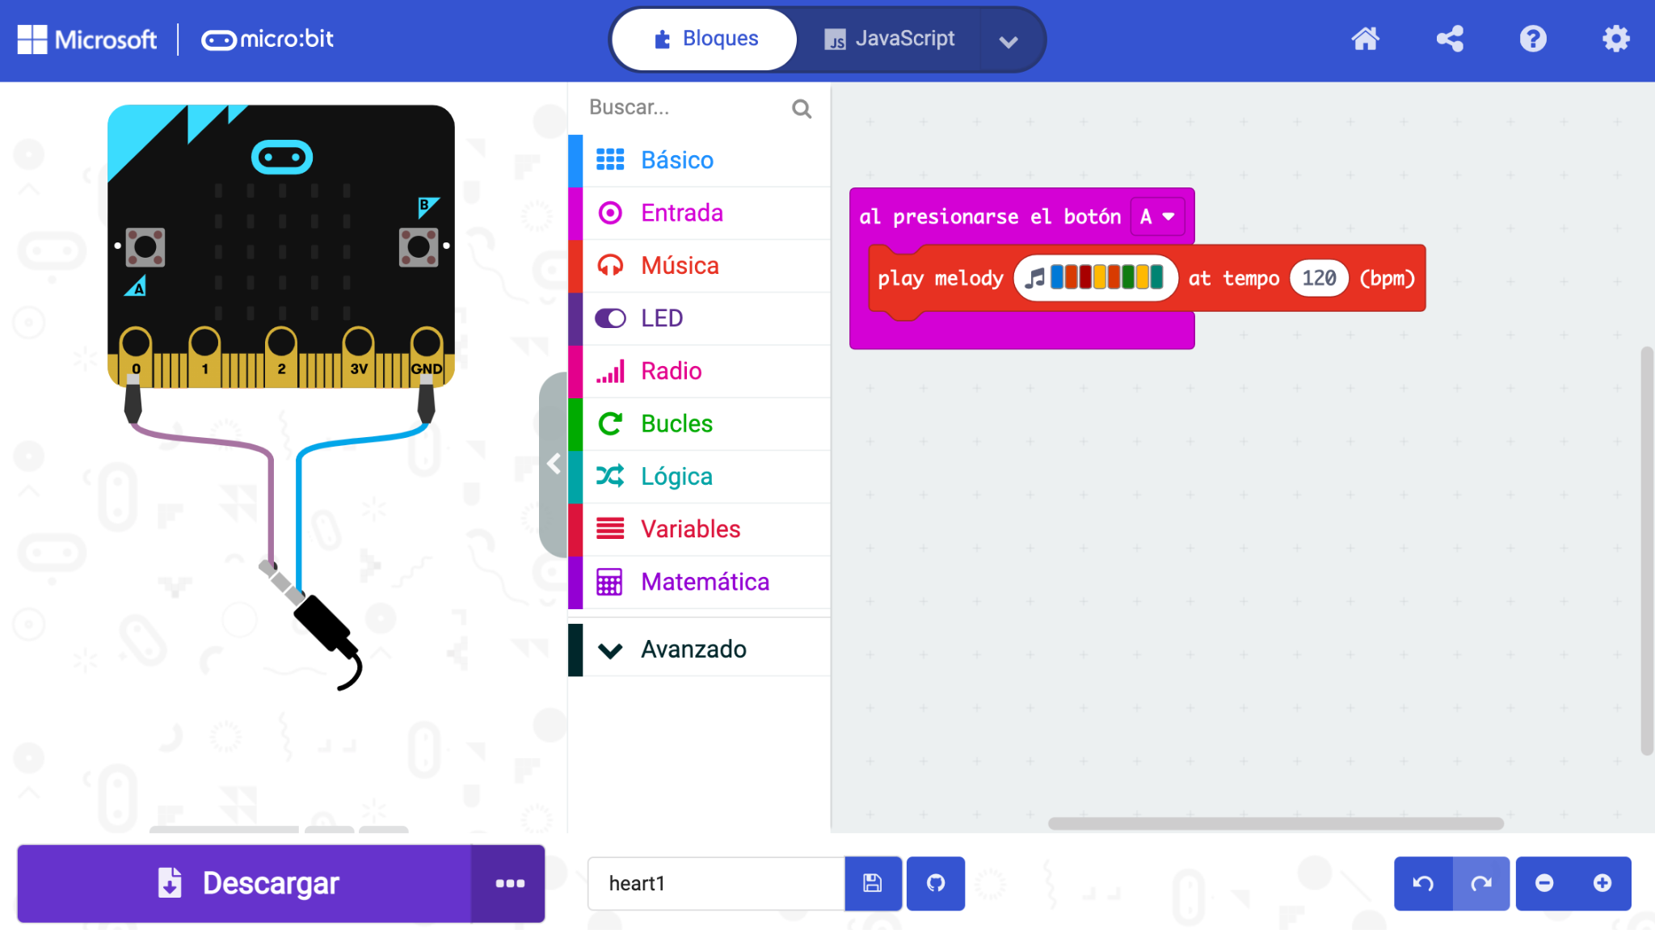
Botones de entrada
Mostrar imagen al pulsar A o B
Mostrar icono y emitir sonido al pulsar A o B
Mostrar un número al azar de 1 a 3 al pulsar A o B
Mostrar un texto diferente según el número escogido

Slide 14
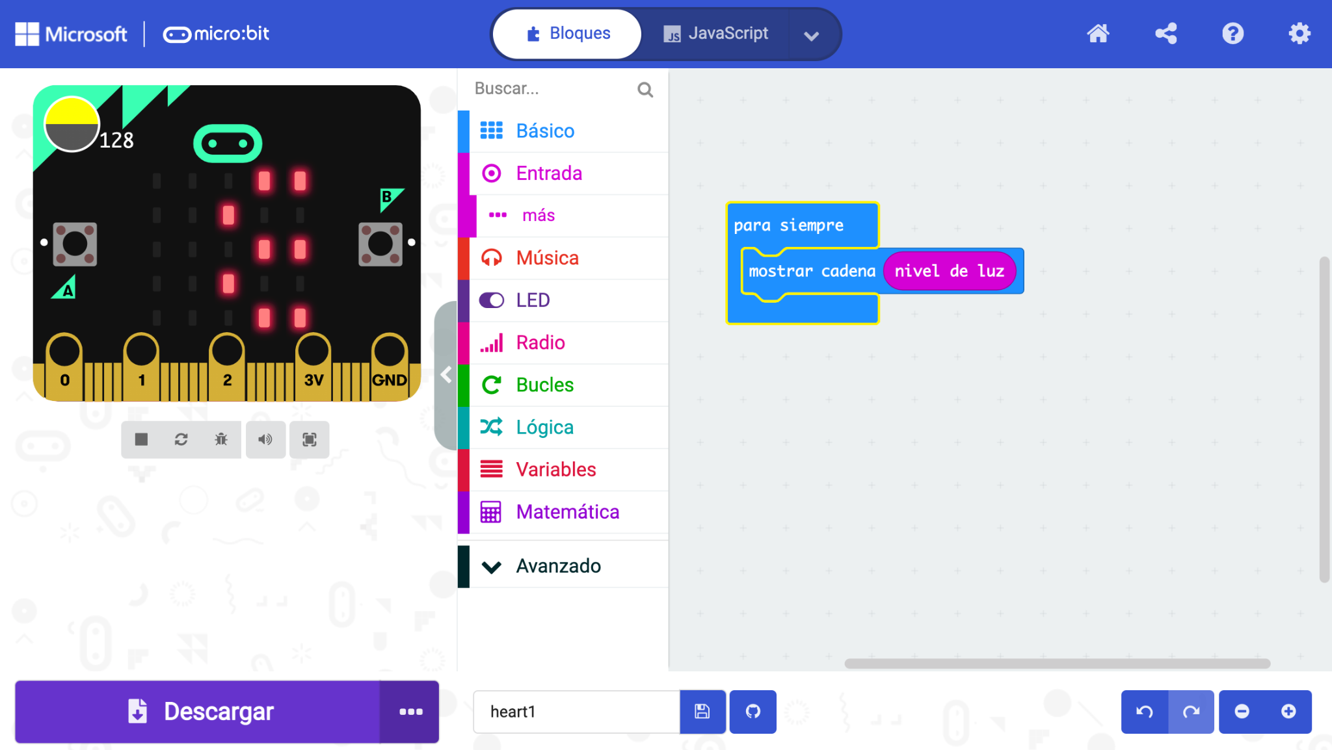
Sonido y luz
Mostrar diferentes iconos al detectar sonido alto y bajo
Mostrar el nivel de luz en la pantalla
Mostrar iconos diferentes según el nivel de luz

Slide 15
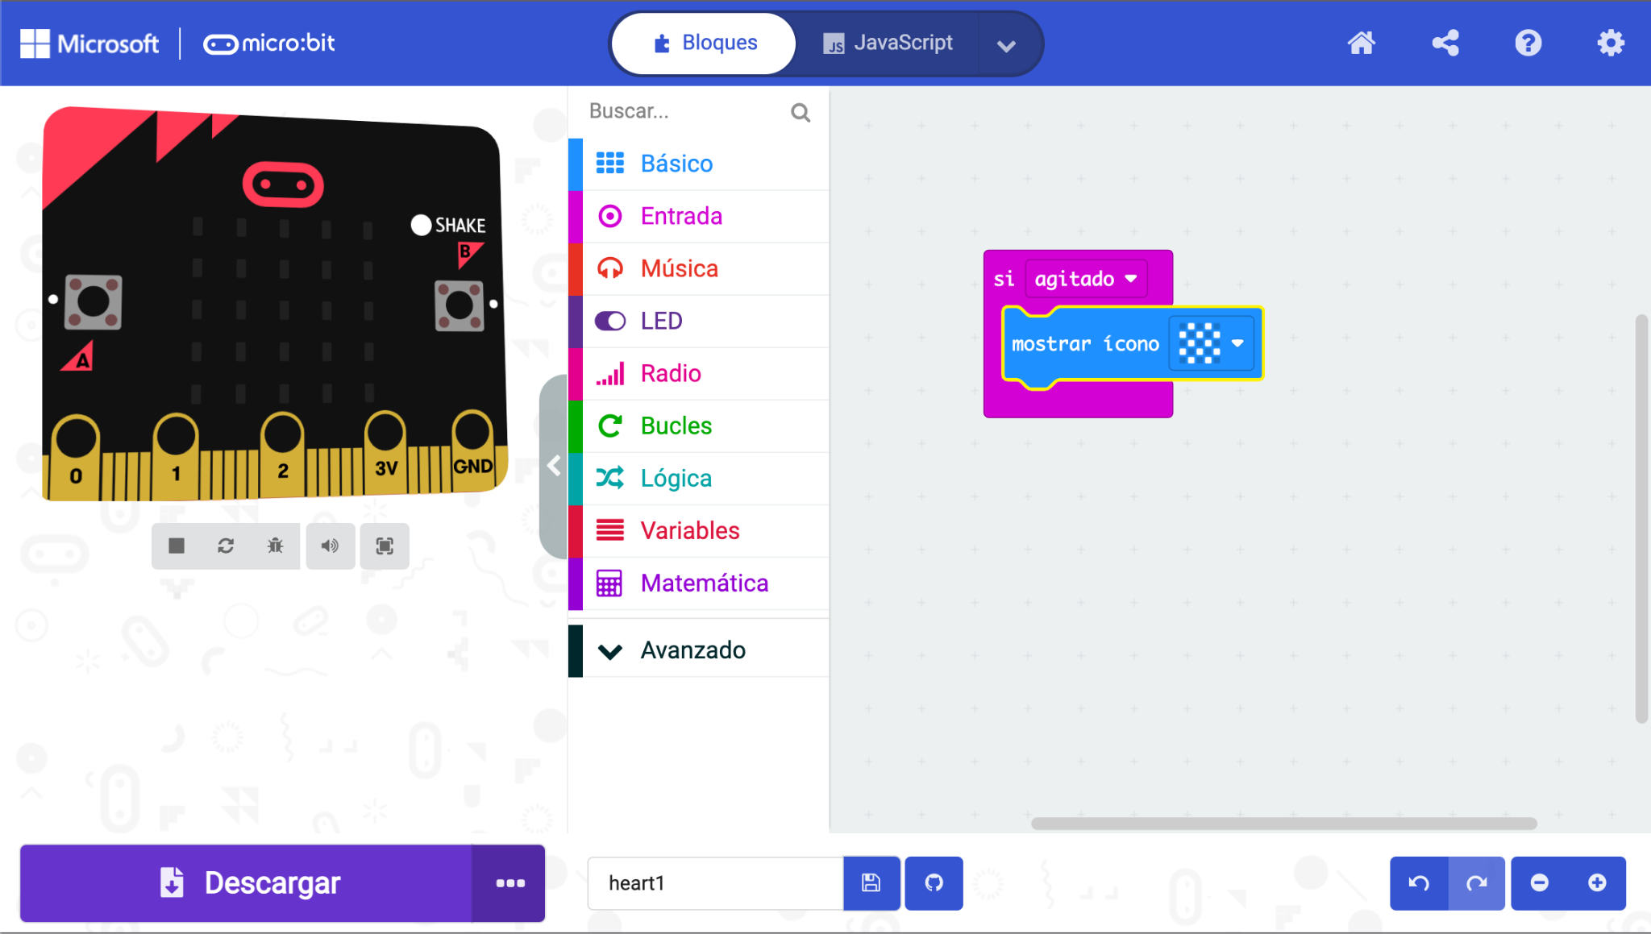
Acelerómetro
Si se agita la Micro:bit mostrar un icono
Hacer un dado con números
Proyecto Bola 8
Proyecto Piedra-Papel-Tijera

Slide 16
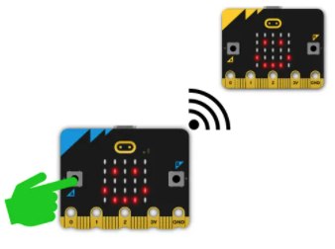
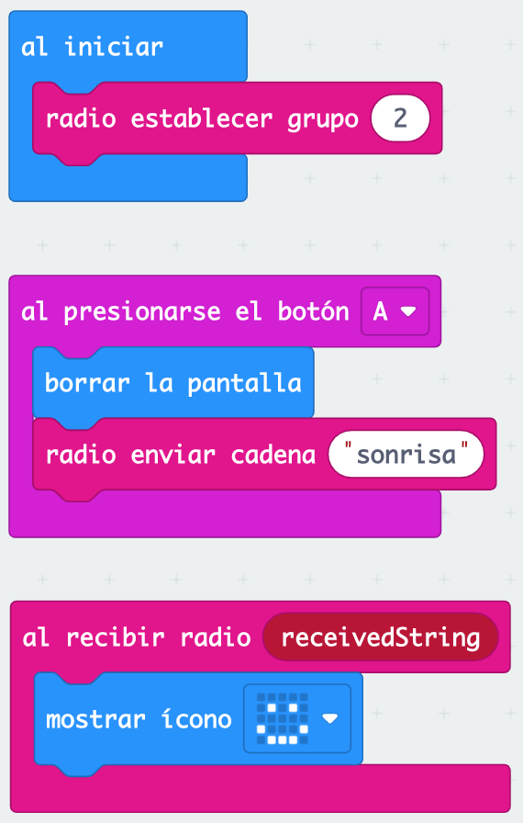
Función de radio
La radio es una forma de enviar y recibir mensajes y varias BBC micro:bit pueden usar las ondas de radio para comunicarse entre sí.
Enviar una sonrisa al pulsar botón A
Enviar otro icono al pulsar B
Proyecto teletransportar Pato

Slide 17
Búsqueda del tesoro Micro:bit
https://microbit.org/es-es/projects/make-it-code-it/treasure-hunt/
Banana keyboard
https://makecode.microbit.org/projects/banana-keyboard/make
Alarma inalámbrica https://microbit.org/es-es/projects/make-it-code-it/pressure-switch-alarm/?editor=makecode

